Slide 1

TRƯỜNG ĐẠI HỌC KHOA HỌC TỰ NHIÊN TP.HCM
KHOA SINH HỌC – CÔNG NGHỆ SINH HỌC
MÔN HỌC: VI SINH HỌC NÔNG NGHIỆP
CHỦ ĐỀ: VI SINH VÂT CỐ ĐỊNH ĐẠM
GVGD: NGUYỄN MỸ PHI LONG
Thành viên nhóm 2:
1. TRẦN THỊ HỒNG THẮM 1615325
2. TÔ MINH THANH 1615329

Slide 2

1
TỔNG QUAN
2
CÁC LOẠI VSV CỐ ĐỊNH ĐẠM
.
3
CƠ CHẾ CỐ ĐỊNH ĐẠM
4
ĐIỀU KIỆN ẢNH HƯỞNG QUÁ TRÌNH CỐ ĐỊNH ĐẠM
NỘI DUNG BÁO CÁO
5
ỨNG DỤNG VSV CỐ ĐỊNH ĐẠM TRONG SẢN XUẤT NÔNG NGHIÊP
6
TÀI LIỆU THAM KHẢO
1

Slide 3
01
TỔNG QUAN
Vi sinh vật cố định đạm là gì?
Các nhóm vi sinh vật cố định đạm (cố định nitơ) là nhóm vi sinh vật có vai trò quan trọng nhất trong việc cố định N₂ trong đất, cây trồng.
Sống cộng sinh trong rễ, tạo nên các nốt sần hoặc sống tự do trong đất hoặc hội sinh.
2
Notes:
Vi khuẩn cố định đạm bao gồm nhóm nhân sơ ( vi khuẩn và vi khuẩn cổ) gọi chung là các nhóm cố định đạm ( diazotroph). Một số thực vật bậc cao và động vật ( mối ), đã có hình thức sống cộng sinh với vi khuẩn ( diazotroph) này.
Hiện nay, có khoảng hơn 600 loài cây có vi sinh vật sống cộng sinh có khả năng đồng hóa N2 thuộc nhiều họ khác nhau (ví dụ: các cây họ đậu…).

Slide 4
TỔNG QUAN
Đạm sinh học là gì?
Chất đạm là đạm được cố định từ nitơ khí quyển, nhờ sự có mặt của vi khuẩn có khả năng cố định đạm.
Đạm là chất dinh dưỡng có vai trò quan trọng hàng đầu đối với cây trồng.
Một trong những phương pháp tăng cường lượng đạm cho đất là sử dụng các loại vi sinh vật cố định nitơ từ không khí.
3
Notes:
Tuy nhiên hàm lượng của chúng trong đất rất ít, do đó gây ra hiện tượng thiếu đạm ở cây trồng
Nitơ là nguyên tố dinh dưỡng quan trọng không chỉ với cây trồng mà ngay cả đối với vi sinh vật. Nguồn dự trữ nito trong tự nhiên rất lớn, chỉ tính riêng trong không khí nitơ chiếm khoảng 78,16% thể tích. Người ta ước tính trong bầu không khí bao trùm lên một ha đất đai chứa khoảng 8 triệu tấn nitơ, lượng nitơ này có thể cung cấp chất dinh dưỡng cho cây trồng hàng chục triệu năm nếu như cây trồng đồng hóa được chúng.
Nhưng tất cả nguồn nitơ trên cây trồng đều không tự đồng hóa được mà phải nhờ VSV. Thông qua hoạt động của các loài vi sinh vật, nitơ nằm trong các dạng khác nhau được chuyển hóa thành dễ tiêu cho cây trồng sử dụng. Các vi sinh vật có khả năng biến N2 trong khí quyển thành NH3 cung cấp đạm cho cây, chúng được gọi là các vi sinhvật cố định đạm

Slide 5
TỔNG QUAN
Quá trình cố định đạm sinh học
Là quá trình khử N₂ thành NH₃ dưới sự xúc tác của enzyme nitrogenase.
Sau đó, NH₃ có thể kết hợp với các acid hữu cơ để tạo thành các acid amin và protein.
Các sản phẩm: có thể là NH₃, từ đó tạo nên amoni hoặc nhiều hợp chất khác.
Vi khuẩn cố định đạm có thể cộng sinh hoặc sống tự do nhưng cũng có thể hội sinh.
4
Notes:
Lý do của quá trình cố định đạm sinh học đó là do nitơ trong khí quyển hoặc phân tử khí nitơ (N2) tương đối trơ, tức là nó không dễ dàng phản ứng với các hóa chất khác để tạo ra hợp chất mới. Quá trình cố định phân giải các
phân tử nitơ dạng hai nguyên tử (N2) thành các nguyên tử.
Cố định đạm trong tự nhiên và tổng hợp, là quá trình cần thiết cho tất cả
các hình thái của sự sống bởi vì nitơ là cần thiết để sinh tổng hợp các yếu
tố cấu tạo cơ bản của thực vật, động vật và các hình thái sự sống khác;
ví dụ, nucleotide trong DNA và RNA và các axit amin trong protein. Do
đó, cố định đạm cần thiết trong nông nghiệp và sản xuất phân bón.

Slide 6
02
Các loại VSV cố định đạm
VSV CĐĐ cộng sinh
VSV CĐĐ tự do
VSV CĐĐ hội sinh
5

Slide 7
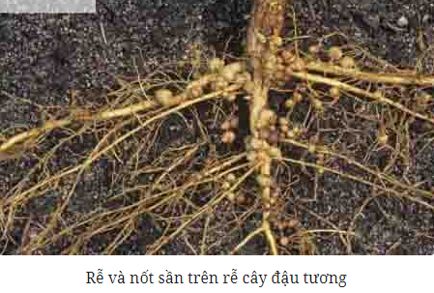
Các loại VSV cố định đạm
VSV Cố định đạm cộng sinh
Đây là kiểu quan hệ mà 2 loài chung sống thường xuyên với nhau mang lợi cho nhau. Trong nhiều trường hợp sống cộng sinh là cách sống bắt buộc, khi rời khỏi nhau cả 2 đều chết.
Rhizobium
Sinorhizobium
Bradyrhizobium japonicum
6

Slide 8
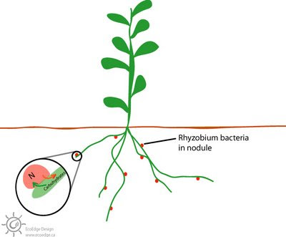
PHÂN LOẠI
VSV CỐ ĐỊNH ĐẠM CỘNG SINH
Là một nhóm vi khuẩn Gram (-) sống trong đất có khả năng cố định đạm
Rhizobium
Hình thành một nhóm vi khuẩn cộng sinh cố định đạm sống trong rễ của các cây họ Đậu.
Hình: Vi khuẩn cố định đạm Rhizobium
7
Notes:
Vi khuẩn này xâm chiếm tế bào rễ của cây tạo thành các nốt rễ (nốt sần); ở đây chúng biến đổi nitơ trong khí quyển thành ammoniac và sau đó cung cấp các hợp chất nitơ hữu cơ như glutamin hoặc ureide cho cây. Còn cây thì cung cấp các hợp chất hữu cơ cho vi khuẩn từ quá trình quang hợp.

Slide 9
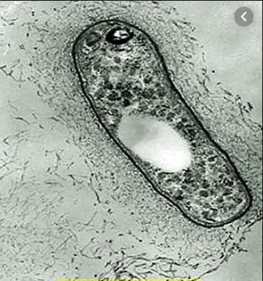
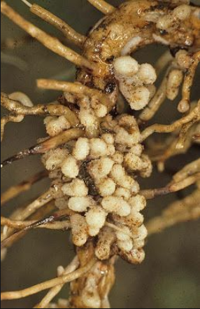
PHÂN LOẠI
A. VSV CĐĐ cộng sinh
Nốt sần
Hình: Rhizobium và nốt sần trên rễ
8

Slide 10
PHÂN LOẠI
B. VSV CĐĐ tự do
1. Vi khuẩn dị dưỡng
  Vi khuẩn hiếu khí: Azotobacter, Beijerinckia...
  Vi khuẩn yếm khí : Clostridium...
2. Vi khuẩn hóa tự dưỡng : Methanobacillus omelianski...
3. Vi khuẩn quang tổng hợp : Chorobium, Chromatium,...
4. Vi khuẩn lam: Anabaena, Anabaenapsis...
9
Notes:
Vi khuẩn cố định đạm sống tự do ở vùng rễ lúa và những cây thuộc họ lúa đã giúp cây trồng phát triển tốt cũng như hạn chế đến mức thấp nhất lượng đạm hóa học trong nền sản xuất nông nghiệp.

Slide 11
PHÂN LOẠI
VSV Cố định đạm tự do
Azotobacter
Beijerinckia
Tảo lam
10

Slide 12
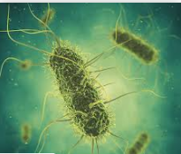
PHÂN LOẠI
B. VSV CĐĐ tự do
Vi khuẩn hình que khi còn non, khi già nhỏ lại giống hình cầu.
Là vi khuẩn Gram (-) không sinh bào tử, hiếu khí, di động nhờ tiên mao.
Hình: Azotobacter
11
Notes:
Tăng cường nguồn dinh dưỡng cung cấp cho cây trồng.
Kích thích khả năng tăng trưởng.
Nâng cao tỷ lệ nảy mầm và độ phát triển của mầm (tiết ra thiamin, acid nicotinic, acid pantotenic, piridoxin, biotin,..)
Tiết ra một số chất chống nấm.

Slide 13
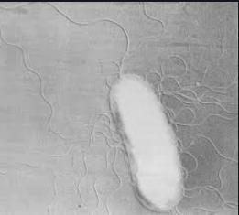
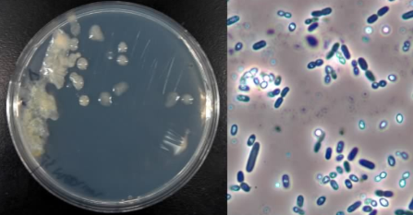
â
PHÂN LOẠI
B. VSV CĐĐ tự do
Azotobacter
Hình: Azotobacter vinelandi
Hình: Azotobacter chroocuccum
12

Slide 14
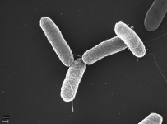
PHÂN LOẠI
B. VSV CĐĐ tự do
Beijerinckia là nhóm hiếu khí, cố định nitơ giống Azotobacter nhưng có khả năng chịu chua cao hơn.
  B.indica
  B.fluminensis
  B.derxii
  Hình: B.indica
13

Slide 15
PHÂN LOẠI
B. VSV CĐĐ tự do
Tảo lam
Là thành phần cố định N quan trọng trong thiên nhiên.
Có trong các ao, mặt nước ruộng lúa…
Cần độ ẩm cao, ánh sáng, điều kiện nhiệt độ khoảng 30°C, pH tối hảo là từ 7-8.5.
14
.
Notes:
Ở ruộng chua, sự tăng trưởng của tảo lam bị
hạn chế, trường hợp này bón vôi giúp tăng
thêm lượng tảo và lượng N cố định được.

Slide 16
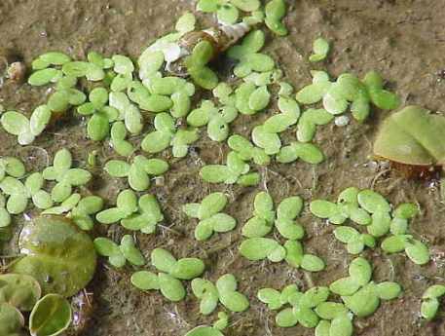
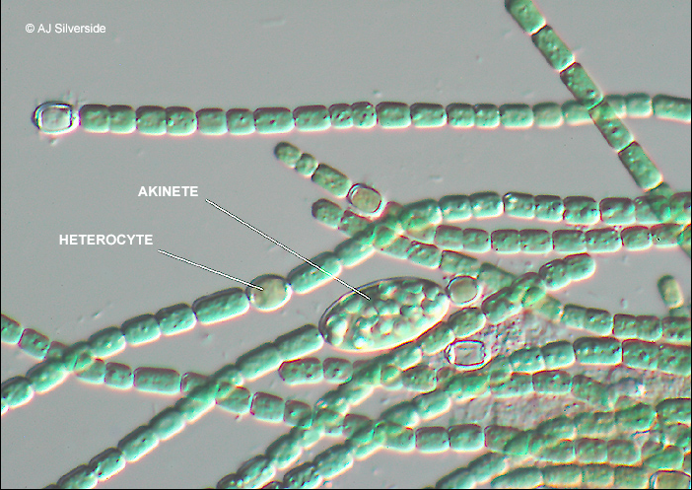
PHÂN LOẠI
B. VSV CĐĐ tự do
15
Hình: Vi khuẩn lam có khả năng cố định đạm

Slide 17
PHÂN LOẠI
C. VSV CĐĐ sống hội sinh
Mối quan hệ này được thể hiện với nhiều cách, trong đó loài sống hội sinh có lợi, còn loài được hội sinh không có lợi cũng không có hại
Vi sinh vật được sử dụng trong sản xuất phân bón nhiều nhất hiện nay là Azospirillum – sống hội sinh trong rễ cây hoà thảo, cây họ đậu, bông và rau.
Azospirillum lipoferum
Azospirillum brasilense
16

Slide 18
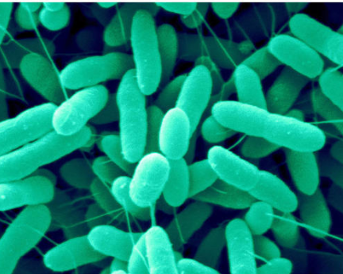
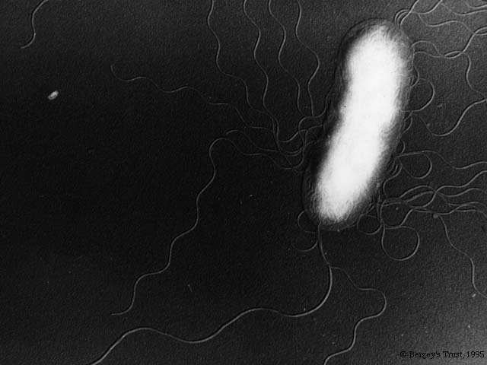
PHÂN LOẠI
C. VSV CĐĐ sống hội sinh
Hình II.12. Azospirillum lipoferum
Hình II.13. Azospirillum brasilense
17

Slide 19
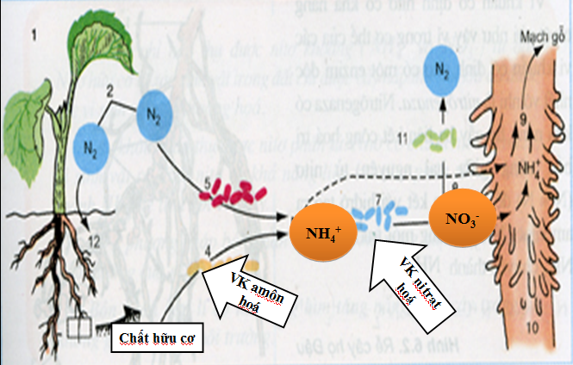
03
CƠ CHẾ CỐ ĐỊNH ĐẠM
18

Slide 20
CƠ CHẾ CỐ ĐỊNH ĐẠM
Enzyme nitrogenase
Nitrogenase là một đa enzyme (phức hệ enzyme) xúc tác cho phản ứng cố định N₂, khử N₂ thành NH₃.
Con đường khử theo chuỗi biến hoá:
  N₂ → HN=NH → H₂N-NH₂ → NH₃ → NH₄OH
Con đường oxy hoá:
  N₂ → N₂O → (HNO)₂ → NH₄OH
Qua 2 hướng đó, người ta thu được kết quả sau:
- Nếu nồng độ Oxy nhiều sẽ ức chế quá trình cố định nitơ phân tử.
- Hiệu suất cố định nitơ phân tử của những vsv kỵ khí thường cao hơn vsv hiếu khí.
19

Slide 21
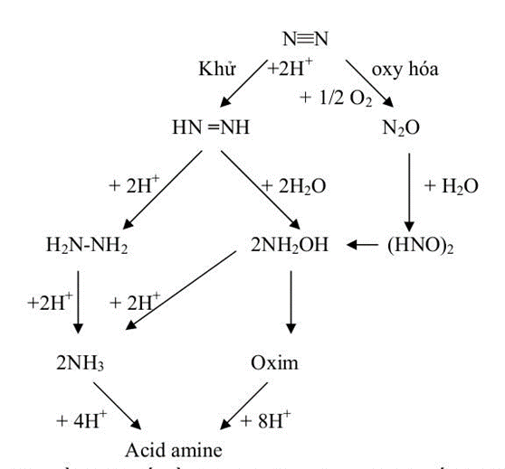
CƠ CHẾ CỐ ĐỊNH ĐẠM
Cơ chế cố định đạm xảy ra theo phương trình:
N₂ + 8H⁺ + 8e + 16ATP → 2NH₃ + H₂ + 16ADP + 16Pi
Hình: Sơ đồ giả thuyết về các con đường cố định nitơ
20

Slide 22
04
ĐIỀU KIỆN ẢNH HƯỞNG ĐẾN QUÁ TRÌNH CỐ ĐỊNH ĐẠM
21

Slide 23
ĐIỀU KIỆN ẢNH HƯỞNG ĐẾN QUÁ TRÌNH CỐ ĐỊNH ĐẠM
Ảnh hưởng của các điều kiện ngoại cảnh đối với quá trình cố định N cộng sinh.
Ảnh hưởng của hàm lượng chất đường bột trong cây.
Ảnh hưởng của P và K.
Ảnh hưởng của pH của đất.
Ảnh hưởng của chất Molybden (Mo).
Ảnh hưởng của Phage (thực khuẩn thể)
22
Notes:
Ảnh hưởng của hàm lượng chất đường bột trong cây: vi khuẩn Brachyrhizobium rất cần chất đường bột do cây cung cấp nên ở mức độ bình thường khả năng đồng hóa N khí tỉ lệ thuận với hàm lượng đường bột trong cây
Tuy nhiên, khi gặp nắng gay gắt hàm lượng C quá cao (tỉ lệ C/N mất cân đối) thường làm giảm tốc độ cố định N của vi khuẩn. Dù vậy, trong điều kiện thiếu nắng, tốc độ cố định N của vi khuẩn cũng giảm sút rõ rệt. Trong trường hợpnày nếu hun dung dịch đường lên lá có thể làm tăng tốc độ cố định N
Ở pH nhỏ hơn 4 không thành lập được nốt rễ. Hiện tượng cố định N xảy ra tốt ở pH trên 5. Bón vôi cho đất có pH dưới 5, làm gia tăng sự cố định N rất đáng kể.
Mo là vi lượng rất cần cho vi khuẩn cố định N, nhưng với lượng rất nhỏ. Ở đất chua, Mo bị cố định nên nếu trộn một lượng nhỏ muối Mo vào hạt đâu có khả năng tăng thêm tốc độ cố định N.
trong đất vi vẫn bị thực khuẩn thể ký sinh và gây chết. Ở đất trồng đậu liên tục mật số thực khuẩn thể có thể được tích lũy cao trong đất, sẽ tấn công tiêu diệt các chủng Brachyrhizobium nhiểm thực khuẩn thể, do đó có thể làm giảm khả năng cố định N của cây đậu. Trường hợp này nên dùng các chủng vi khuẩn kháng thực khuẩn thể.
Để đảm bảo pH trong đất phù hợp, tùy chất đất mà ta có thể khử chua. khử phèn... cho phù hợp

Slide 24
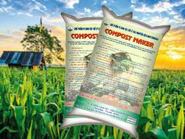
05
VSV CỐ ĐỊNH ĐẠM TRONG SẢN XUẤT NÔNG NGHIÊP
23

Slide 25
Lấy mẫu và xử lí mẫu đất, rễ cây,…
Phân lập
Làm thuần
Xác định hoạt tính
Chọn những chủng có hoạt tính cao
Lập lí lịch khoa học
Xác định điều kiện sinh trưởng
Đánh giá ảnh hưởng đối với cây trồng
Lưu giữ, bảo quản
VSV CỐ ĐỊNH ĐẠM TRONG SẢN XUẤT NÔNG NGHIỆP
Quy trình phân lập chủng VSV
Thu mẫu rễ cây, đất,…
Phân lập
Làm thuần
Xác định hoạt tính, Chọn nhũng chủng hoạt tính cao
Lập lí lịch khoa học
Xác định điều kiện sinh trưởng phát triển và bảo quản
Đánh giá ảnh hưởng trên cây trồng
Lưu giữ
24

Slide 26
Thu mẫu đất
VSV CỐ ĐỊNH ĐẠM TRONG SẢN XUẤT NÔNG NGHIỆP
1. THU MẪU
Thu mẫu đất
Pha loãng đất với nước cất
VSV TỰ DO
Thu mẫu rễ, thân
Nghiền mẫu lấy dịch pha loãng
VSV HỘI SINH
Thu mẫu nốt sần
Cắt nốt sần, nghiền, pha loãng
VSV CỘNG SINH
25

Slide 27
VSV CỐ ĐỊNH ĐẠM TRONG SẢN XUẤT NÔNG NGHIỆP
2. MÔI TRƯỜNG PHÂN LẬP
Môi trường Ashby mannitol agar
Mannitol | 20g
K₂HPO₄ | 0,2g
MgSO₄.7H₂0 | 0,2g
K₂SO₄ | 0,1g
CaCO₃ | 5g
agar | 15g
Nước cất | 1000ml
pH | 7-7,2
26
Notes:
- Một số môi trường khác: YEMA, Mso ( môi trường MS vô đạm), NFb bán rắn, Burk’s vô đạm
- Phân lập trên môi trường chỉ có chủng muốn phân lập sống được.

Slide 28
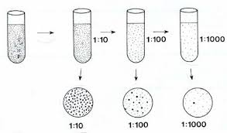
VSV CỐ ĐỊNH ĐẠM TRONG SẢN XUẤT NÔNG NGHIỆP
3. PHÂN LẬP
PHA LOÃNG – TRẢI
1. Pha loãng dịch thành dãy nồng độ từ 10⁰, 10¹,… đến 10⁻^{10.}
Hút 50 μl mẫu nhỏ lên môi trường thích hợp.
2. Dùng que trải đều mặt đĩa.
3. Đậy nắp, úp ngược , ủ ở nhiệt độ phòng
Hình IV.1: Phương pháp pha loãng – trải
27

Slide 29
Ria mẫu lên thạch Ashby
Thu khuẩn lạc
Cây chuyền thêm 1 lần nữa lên thạch
Chọn những chủng mọc được trên thạch
3. PHÂN LẬP
Ria mẫu lên thạch Ashby (vô đạm) -> Trong mẫu thu về có thể chứa đạm nên những chủng không cố định đạm vẫn mọc được -> cấy chuyền thêm 1 lần nữa lên thạch (vô đạm) -> những chủng phát triển được trên thạch là VSV Cố định đạm.

Slide 30
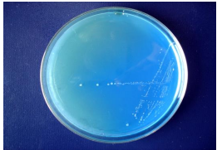
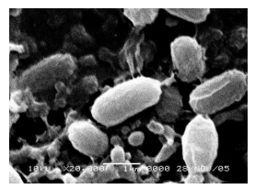
VSV CỐ ĐỊNH ĐẠM TRONG SẢN XUẤT NÔNG NGHIỆP
4. LÀM THUẦN
Chọn ra các khuẩn lạc rời khác nhau về hình dạng, kích thước, cấy chuyền bằng phương pháp cấy ria.
Quan sát dưới kính hiển vi để phát hiện độ ròng
Hình : Khuẩn lạc vi khuẩn Azospirillum
Hình : Vi khuẩn Azospirillum chụp dưới kính hiển vi điên tử
28

Slide 31
VSV CỐ ĐỊNH ĐẠM TRONG SẢN XUẤT NÔNG NGHIỆP
5. GIỮ GIỐNG
Sau khi thu được các chủng thuần đem tăng sinh trong môi trường phù hợp và giữ giống với Glycerol, bảo quản trong điều kiện thích hợp.
29

Slide 32
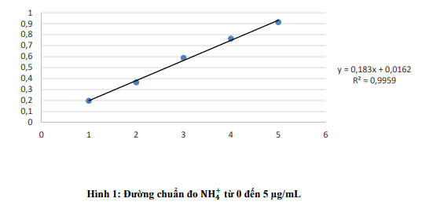
VSV CỐ ĐỊNH ĐẠM TRONG SẢN XUẤT NÔNG NGHIỆP
6. KIỂM TRA KHẢ NĂNG CỐ ĐỊNH ĐẠM
phương pháp so màu Idophenol trên quang phổ kế
Xác định NH₄⁺ bằng phản ứng giữa phenol và NH₄⁺ tạo thành Indophenol có màu xanh, với sự xúc tác của sodium nitroprusside, trong môi trường kiềm.
Định lượng ammoium do vi khuẩn tạo ra trong. các ngày 2, 4, 6. Hút 1 mL dịch vi khuẩn đã ly tâm và thêm 4 mL H₂O; 5 mL hypocloride buffer, 5 mL thuốc thử phenol nitroprusside
Tiến hành đo độ hấp thu màu (OD) ở bước sóng 636 nm, thế giá trị OD 636nm vào phương trình đường chuẩn, suy ra nồng độ NH₄⁺.
30
Hình: Đường chuẩn đo NH4+ từ 0 đến 5 µg/mL
Notes:
Vi khuẩn cố định đạm có thể phát triển trên môi trường không đạm do chúng có khả năng tổng hợp đạm từ không khí. Những dòng vi khuẩn có khả năng phát triển tốt được tuyển chọn và nuôi trong môi trường Burk lỏng để đo nồng độ amonium trong dịch nuôi bằng phương pháp Indophenol Blue
Chọn các dòng vi khuẩn phân lập từ mỗi vùng sinh thái có hàm lượng NH4 + trong dịch nuôi cao nhất để khảo sát khả năng cung cấp đạm cho cây.
Khả năng cố định đạm của các dòng vi khuẩn được thể hiện qua mức hấp thụ quang phổ của các mẫu đo. Những mẫu có màu xanh càng đậm thì mức hấp thụ quang phổ càng lớn và khả năng tổng hợp NH4 + càng cao.

Slide 33
VSV CỐ ĐỊNH ĐẠM TRONG SẢN XUẤT NÔNG NGHIỆP
6. KIỂM TRA KHẢ NĂNG CỐ ĐỊNH ĐẠM
Xác định hàm lượng nitrogenase được tạo ra bằng phương pháp khử acetylene
Tiến hành bơm acetylene vào các ống nghiệm có chứa vi khuẩn, lấy 1 ml chạy trên sắc ký để xác định lượng khí ethylene sinh ra hoặc acetylene còn lại và quy về hàm lượng nitrogenase.
33

Slide 34
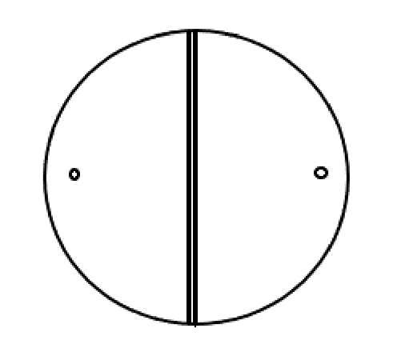
VSV CỐ ĐỊNH ĐẠM TRONG SẢN XUẤT NÔNG NGHIỆP
7. KIỂM TRA KHẢ NĂNG KHÁNG NẤM CỦA AZOTOBACTER
VSV Azotobacter
Thực hiện cấy VSV và nấm bệnh lên môi trường trên đĩa Petri
Nấm bệnh
31
Notes:
Xác định khả năng kháng nấm R. solani
Những chủng vi khuẩn thử nghiệm được khảo sát khả năng kháng nấm R. solani bằng thử
nghiệm đối kháng trực tiếp giữa vi khuẩn với nấm bệnh theo mô tả của Gong et al. (2006) .
Khảo sát phần trăm ức chế nấm theo quy trình sau: dịch nuôi cấy vi khuẩn thử nghiệm được
ly tâm (5100 vòng/ phút trong 10 phút), dịch nổi sau ly tâm lọc qua màng lọc 0,2 µm. Dịch
lọc và môi trường PDA được trộn theo tỷ lệ 1:1, tiến hành đổ đĩa. 20 μL dịch nấm được
bơm vào tâm đĩa petri đã chuẩn bị ở trên. Đĩa môi trường PDA không bổ sung dịch lọc vi
khuẩn được sử dụng làm đĩa đối chứng. Sau 48 giờ ủ ở nhiệt độ phòng, xác định phần trăm
ức chế theo công thức: I (%) = (C – E )/C x 100 %. Trong đó: I: phần trăm ức chế, C: đường
kính nấm trên đĩa đối chứng (cm), E: đường kính nấm trên đĩa chứa dịch lọc vi khuẩn
(cm).

Slide 35
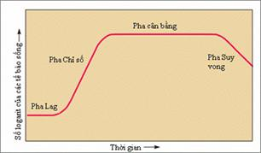
VSV CỐ ĐỊNH ĐẠM TRONG SẢN XUẤT NÔNG NGHIỆP
8. ĐƯỜNG CONG TĂNG TRƯỞNG
Mục đích: nhằm xác định thời gian thích hợp để thu sinh khối vi khuẩn.
Các chủng vi khuẩn được nuôi cấy lắc ở 25-30°C và tiến hành đo OD 610nm 4giờ/Lần trong vòng 60 giờ.
Hình: Đuờng cong tăng trường
32

Slide 36
VSV CỐ ĐỊNH ĐẠM TRONG SẢN XUẤT NÔNG NGHIỆP
9. ĐỊNH DANH
Truyền thống: Dựa trên khóa phân loại Bergey (Bergey ’s Manual of Systematic Bacteriology) dựa trên hình thái khuẩn lạc, hình dạng tế bào vi khuẩn (nhuộm Gram, quan sát kính hiển vi), khả năng di động, đặc tính sinh hóa (hoạt tính catalase, khả năng đồng hóa đường mannitol, glucose,…)
Hiện đại: Dựa vào trình tự rRNA, rDNA,..
34
Notes:
Khóa phân loại Thông thường để định danh các loài vi khuẩn mục tiêu theo phưomg thức truyền thống, người ta thường dựa vào các khóa phân loại, trong đó khóa phân loại Prokaryote đày đủ nhất, được sử dụng rộng rãi là khóa phân loại Bergey (Bergey ’s Manual of Systematic Bacteriology)
-Dựa vào trình tự rRNA, rDNA,..

Slide 37
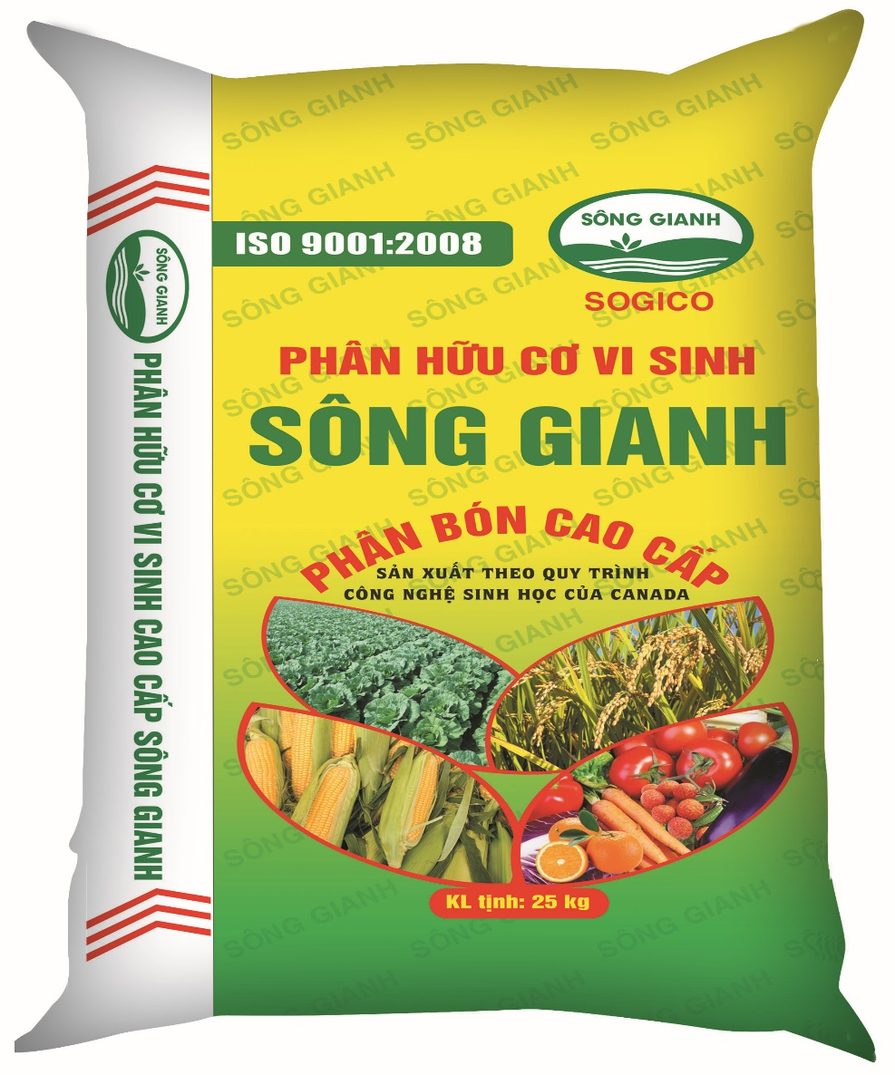
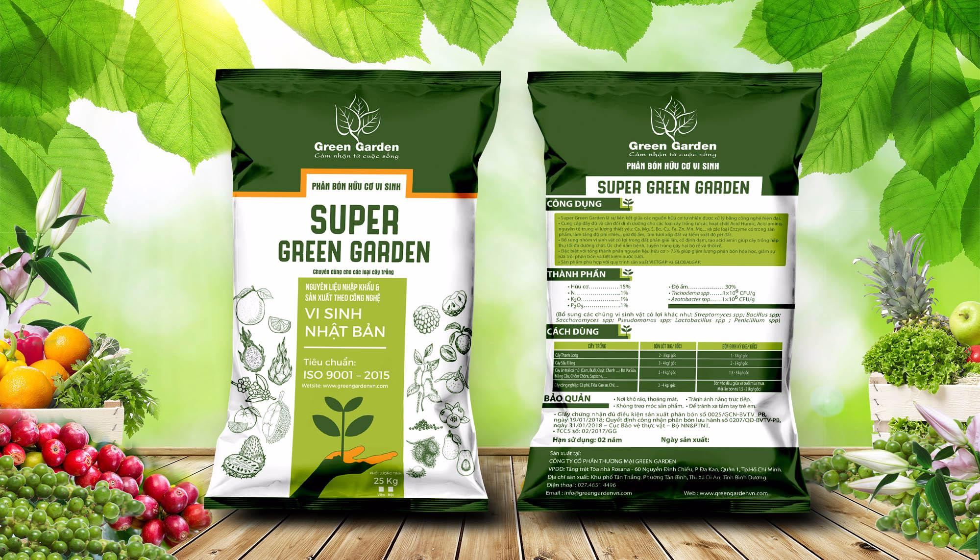
VSV CỐ ĐỊNH ĐẠM TRONG SẢN XUẤT NÔNG NGHIỆP
10. SẢN XUẤT
35
HÌnh : Phân bón chứa VSV cố định đạm

Slide 38
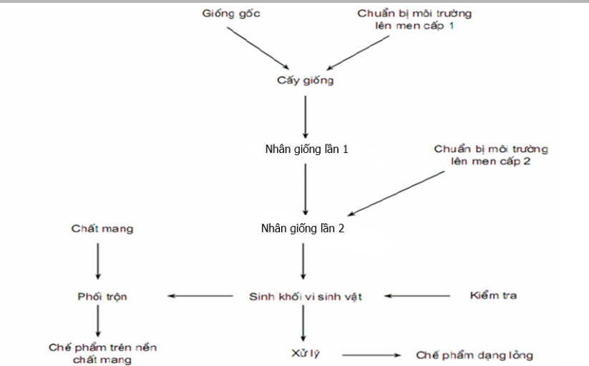
VSV CỐ ĐỊNH ĐẠM TRONG SẢN XUẤT NÔNG NGHIỆP
10. SẢN XUẤT
36
Quy trình sản xuất phân vi sinh
Notes:
Muốn có chế phẩm VSVCĐN tốt phải có chủng vsv có cường độ cố định nitơ cao, sức cạnh tranh lớn, thích ứng ở pH rộng, phát huy được nhiều vùng sinh thái khác nhau. Vì vậy công tác phân lập tuyển chọn chủng VSVCĐN và đánh giá đặc tính sinh học của các chủng khuẩn là việc làm không thể thiếu được trong quy trình sản xuất chế phẩm VSVCĐN. Thông thường đánh giá một số chỉ tiêu sau: thời gian mọc; kích thước khuẩn lạc và kích thước tế bào vsv; điều kiện sinh trưởng phát triển (nhu cầu dinh dưỡng, nhu cầu oxy, pH và nhiệt độ thích hợp); khả năng cạnh tranh và cường độ cố định nitơ phân tử. Chủng giống vsv sau khi tuyển chọn được bảo quản phù hợp với yêu cầu của từng loài và sử dụng cho sản xuất chế phẩm dưới dạng chủng giống gốc. Quy trình sản xuất phân vi sinh cố định đạm được tóm tắt trong hình sau

Slide 39
VSV CỐ ĐỊNH ĐẠM TRONG SẢN XUẤT NÔNG NGHIỆP
10. SẢN XUẤT
Từ chủng vsv tuyển chọn người ta tiến hành nhân sinh khối vsv theo phương pháp lên men chìm hoặc lên men xốp.
Sinh khối vsv cố định nitơ được nhân qua cấp 1,2,3 trong các điều kiện phù hợp với từng chủng vsv và mục đích sản xuất.
Các sản phẩm phân vsv sản xuất từ vi khuẩn đươc tạo ra chủ yếu bằng phương pháp lên men chìm (Submerged culture).
37

Slide 40
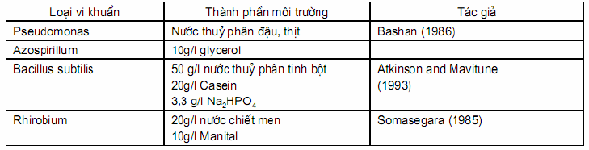
VSV CỐ ĐỊNH ĐẠM TRONG SẢN XUẤT NÔNG NGHIỆP
10. SẢN XUẤT
Môi trường tổng hợp sử dụng trong sản xuất phân vi sinh
Môi trường dinh dưỡng: tinh bột ngô, sắn, rỉ mật, nước chiết ngô, thay cho nguồn dinh dưỡng cacbon, nước chiết men, nước chiết đậu tương, amoniac thay cho nguồn dinh dưỡng nitơ.
38
Notes:
Trong sản xuất công nghiệp môi trường dinh dưỡng chuẩn không được sử dụng vì giá thành quá cao. Các nhà sản xuất đã phải tìm môi trường thay thế từ các nguồn vật liệu sẵn có đó là: : tinh bột ngô, sắn, rỉ mật, nước chiết ngô, thay cho nguồn dinh dưỡng cacbon, nước chiết men, nước chiết đậu tương, amoniac thay cho nguồn dinh dưỡng nitơ.

Slide 41
VSV CỐ ĐỊNH ĐẠM TRONG SẢN XUẤT NÔNG NGHIỆP
10. SẢN XUẤT
Xử lý sinh khối, tạo sản phẩm
- Sinh khối vsv được phối trộn với các chất mang vô trùng ( hoặc không vô trùng ), hay được bổ sung các chất phụ gia, chất dinh dưỡng, bảo quản để tạo ra chế phẩm dạng lỏng hoặc cô đặc, làm khô để tạo ra chế phẩm đông khô hoặc khô.
- Để đảm bảo chất lượng trong quá trình sản xuất chế phẩm vsv cần thiết phải kiểm tra chất lượng ở các công đoạn sản xuất sau:
  Giống gốc và nhân giống sinh khối lần 1
  Lựa chọn chất mang và chuẩn hóa chất mang.
  Nhân giống sinh khối.
  Xử lý và phối trộn sinh khối.
  Đóng gói và bảo quản.
39

Slide 42
Cây bộ đậu | Tên Latinh | Lượng đạm cố định Kg/N/ha/năm
Lạc | Anrachis hypogea | 72-124
Đậu lông | Calopogonium mucunoides | 372-450
Đậu răng ngựa | Vicia faba | 45-552
Đậu săng | Cajanus cajan | 168-280
Đậu dải | Vigna unguiculata | 73-354
Đậu giá | Vigna mungo | 63-342
Đậu nành | Glycine max | 60-168
Đậu gà | Cicer arrietinum | 103
Lentil | Lens esculenta | 88-114
Đậu Hà Lan | Pisum sativun | 52-77
Đậu hòe | Phaseolus vulgaris | 40-70
VSV CỐ ĐỊNH ĐẠM TRONG SẢN XUẤT NÔNG NGHIỆP
11. KHẢO SÁT
Khả năng cố định Nitơ của một số cây bộ đậu chính trên đồng ruộng
Cây bộ đậu | Tên Latinh | Lượng đạm cố định Kg/N/ha/năm
Lạc | Arachis hypogea | 72-124
Đậu lông | Calopogonium mucunoides | 370-450
Đậu răng ngựa | Vicia faba | 45-552
Đậu săng | Cajanus cajan | 168-280
Đậu dải | Vigna unguiculata | 73-354
Đậu giá | Vigna mungo | 63-342
Đậu nành | Glycine max | 60-168
Đậu gà | Cicer arrietinum | 103
Thiết đậu | Lens culinaris | 88-114
Đậu Hà Lan | Pisum sativun | 52-77
Đậu hòe | Phaseolus vulgaris | 40-70
40
Notes:
Sự cung cấp N cố định được cho đất : Các loại cây hoặc cỏ không thuộc họ đậu khi được trồng xen với cây họ đậu thường xanh tốt hơn trường hợp tròng riêng lẻ hoặc trồng xen với cây không thuộc họ đậu . Đó là cây họ đậu cung cấp thêm N cho đất. Cố định N cộng sinh giữa vi khuẩn nốt sần và cây bộ đậu hằng năm cung cấp thêm cho đất và cây trồng khoảng 40- 552kgN/ha.

Slide 43
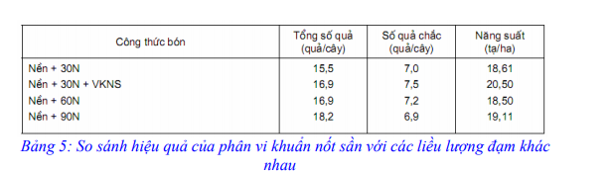
VSV CỐ ĐỊNH ĐẠM TRONG SẢN XUẤT NÔNG NGHIỆP
11. KHẢO SÁT
So sánh hiệu quả của phân vi khuẩn nốt sần với các liều lượng đạm khác nhau
41

Slide 44
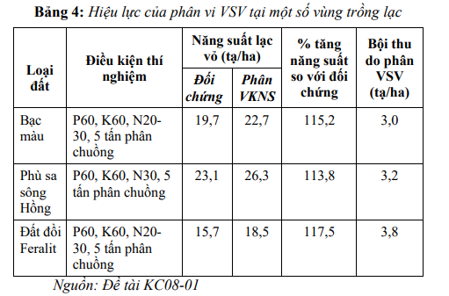
VSV CỐ ĐỊNH ĐẠM TRONG SẢN XUẤT NÔNG NGHIỆP
11. KHẢO SÁT
Hiệu lực của phân VSV tại một số vùng trồng lạc
42
Notes:
Trong 20 năm qua các công trình nghiên cứu và thử nghiệm phân VSV tại Việt Nam cho thấy phân vi khuẩn nốt sần có tác dụng nâng cao năng suất lạc vỏ 13,8-17,5% ở các tỉnh phía Bắc và miền Trung Các kết quả nghiên cứu cũng cho thấy sử dụng phân vi khuẩn nốt sần kết hợp với lượng đạm khoáng tương đương 30-40 kgN/ha mang lại hiệu quả kinh tế cao, năng suất lạc đạt trong trường hợp này có thể tương đương như khi bón 60 và 90 kgN /ha.

Slide 45
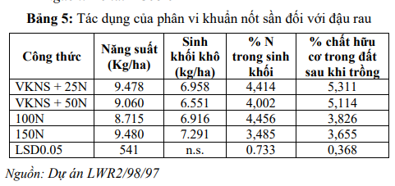
VSV CỐ ĐỊNH ĐẠM TRONG SẢN XUẤT NÔNG NGHIỆP
11. KHẢO SÁT
Tác dụng của phân vi khuẩn nốt sần đối với đậu rau
43
Notes:
Kết quả Dự án mã số LWR2/98/97 của Trung tâm Nghiên cứu Nông nghiệp Úc (ACIAR) thực hiện tại Việt Nam cho thấy phân vi khuẩn nốt sần có tác dụng tăng 11% năng suất đậu tương so với đối chứng. Trong một thực nghiệm khác, Đại học Cần Thơ đã chứng minh phân vi khuẩn nốt sần đã cho năng suất đậu rau với lượng bón 25 - 50 kg N tương đương như lượng bón 100 - 150 kg N

Slide 46
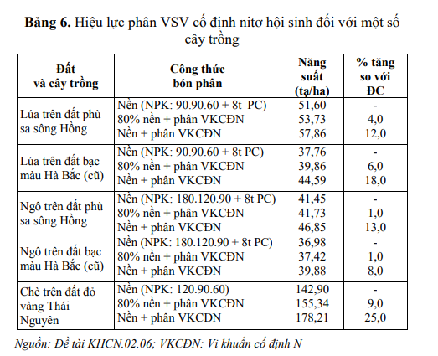
VSV CỐ ĐỊNH ĐẠM TRONG SẢN XUẤT NÔNG NGHIỆP
11. KHẢO SÁT
Hiệu lực phân VSV cố định nitơ hội sinh đối với một số cây trồng
44

Slide 47
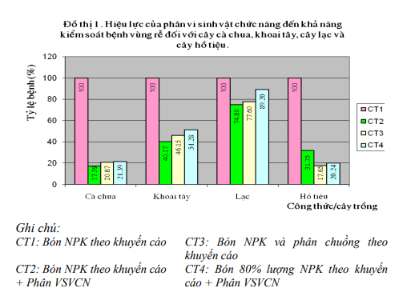
VSV CỐ ĐỊNH ĐẠM TRONG SẢN XUẤT NÔNG NGHIỆP
11. KHẢO SÁT
45
Notes:
Ngoài tác dụng nâng cao hiệu quả sử dụng và góp phần đáng kể phân bón vô cơ,
thông qua các hoạt chất sinh học của chúng phân VSV cón có tác dụng điều hòa,
kích thích quá trình sinh tổng hợp của cây trồng, đồng thời nâng cao sức đề kháng
của cây trồng đối với một số sâu bệnh hại. Kết quả nghiên cứu trên cây khoai tây
cho thấy VSV có tác dụng làm giảm đáng kể tỉ lệ sâu bệnh.

Slide 48
VSV CỐ ĐỊNH ĐẠM TRONG SẢN XUẤT NÔNG NGHIỆP
12. HƯỚNG DẪN SỬ DỤNG VÀ BẢO QUẢN
1. HƯỚNG DẪN
+ Tẩm phân vào hạt hoặc rễ trước khi gieo trồng. Sau khi tẩm hạt giống cần được gieo trồng và vùi vào đất ngay.
+ Bón trực tiếp vào đất
46

Slide 49
VSV CỐ ĐỊNH ĐẠM TRONG SẢN XUẤT NÔNG NGHIỆP
12. HƯỚNG DẪN SỬ DỤNG VÀ BẢO QUẢN
2. BẢO QUẢN
+ Cần chú ý thời gian bảo quản phân bón vi sinh để đảm bảo hoạt động sống của các VSV có ích.
+ Đối với các phân bón vi sinh sản xuất trong nước: thời gian ít nhất 6 tháng( theo quy định hiện hành). Khi mua sử dụng cần xem kỹ ngày sản xuất và thời gian sử dụng được ghi trên bao bì. Vì nếu quá thời gian này hoạt tính của các vi sinh vật sẽ giảm mạnh.
+ Không nên cất trữ phân bón vi sinh ở nhiệt độ quá cao hoặc có ánh nắng trực tiếp chiếu vào sẽ làm chết VSV.
47

Slide 50
6 | TÀI LIÊU THAM KHẢO
[1]. Pha, N. T., Hiệp, N. H., & Giỏi, T. Đ. (2015). Phân lập, tuyển chọn và định danh các dòng vi khuẩn cố định đạm vùng rễ lúa các tỉnh Đồng bằng sông Cửu Long. Tạp chí Khoa học Trường Đại học Cần Thơ, 38-47.
[2]. Toản, P. V. (2013). Nghiên cứu phát triển phân bón vi sinh vật ở Việt Nam. Trong cuốn sách:“Hội thảo quốc gia về nâng cao hiệu quả quản lý và phân bón tại Việt Nam”. Nhà xuất bản Nông nghiệp.
[3]. Huy, N. A., & Hiệp, N. H. (2018). Phân lập và nhận diện các dòng vi khuẩn chịu mặn có khả năng cố định đạm và tổng hợp IAA từ đất sản xuất lúa-tôm ở Bạc Liêu, Sóc Trăng và Kiên Giang. Tạp chí Khoa học Trường Đại học Cần Thơ, 7-12
[4].Trương Kim Nhung “Vi khuẩn cố định đạm và vai trò trong nông nghiêp”
[5]. Trần Thị Dung “Sinh học chức năng thực vật – Sự cố đinh đạm sinh học”
[6]. Nguyễn Thị Thu Hằng, Nguyễn Thị Thủy “ Tuyển chọn vi khuẩn Anzobacter có khả năng cố định nito và sinh tổng hợp IAA”
[7]. Phan Trung Hậu, Khóa luận Phân lập và định danh một số vi sinh vật có khả năng kích thích sinh trưởng thực vật ở vườn quốc gia Cát Tiên
[8]. Phạm Văn Toản “ Nghiên cứu phát triển phân bón ở Việt Nam”
48

Slide 51
6 | TÀI LIÊU THAM KHẢO
Và một số tài liệu khác trên Internet:
1. https://www.chungvisinh.com/tong-quan-ve-cac-nhom-vi-sinh-vat-co-dinh-dam.html
2. https://www.slideshare.net/quocphongnguyen980/kha-lun-phn-lp-v-nh-danh-mt-s-vi-sinh-vt-c-kh-nng-kch-thch-sinh-trng-thc-vt-vn-quc-gia-ct-tin-36339351
3. https://gfc.vn/huong-dan-ky-thuat-bon-va-bao-quan-phan-vi-sinh-de-tang-nang-suat-cho-cay-trong.html
4. https://gfc.vn/phan-vi-sinh-la-gi.html
5. http://www2.hcmuaf.edu.vn/data/quoctuan/Nhom%202_1.pdf
6. https://nslide.com/giao-an/tieu-luan-phan-loai-thuc-vat.4e4exq.html
49

Slide 52
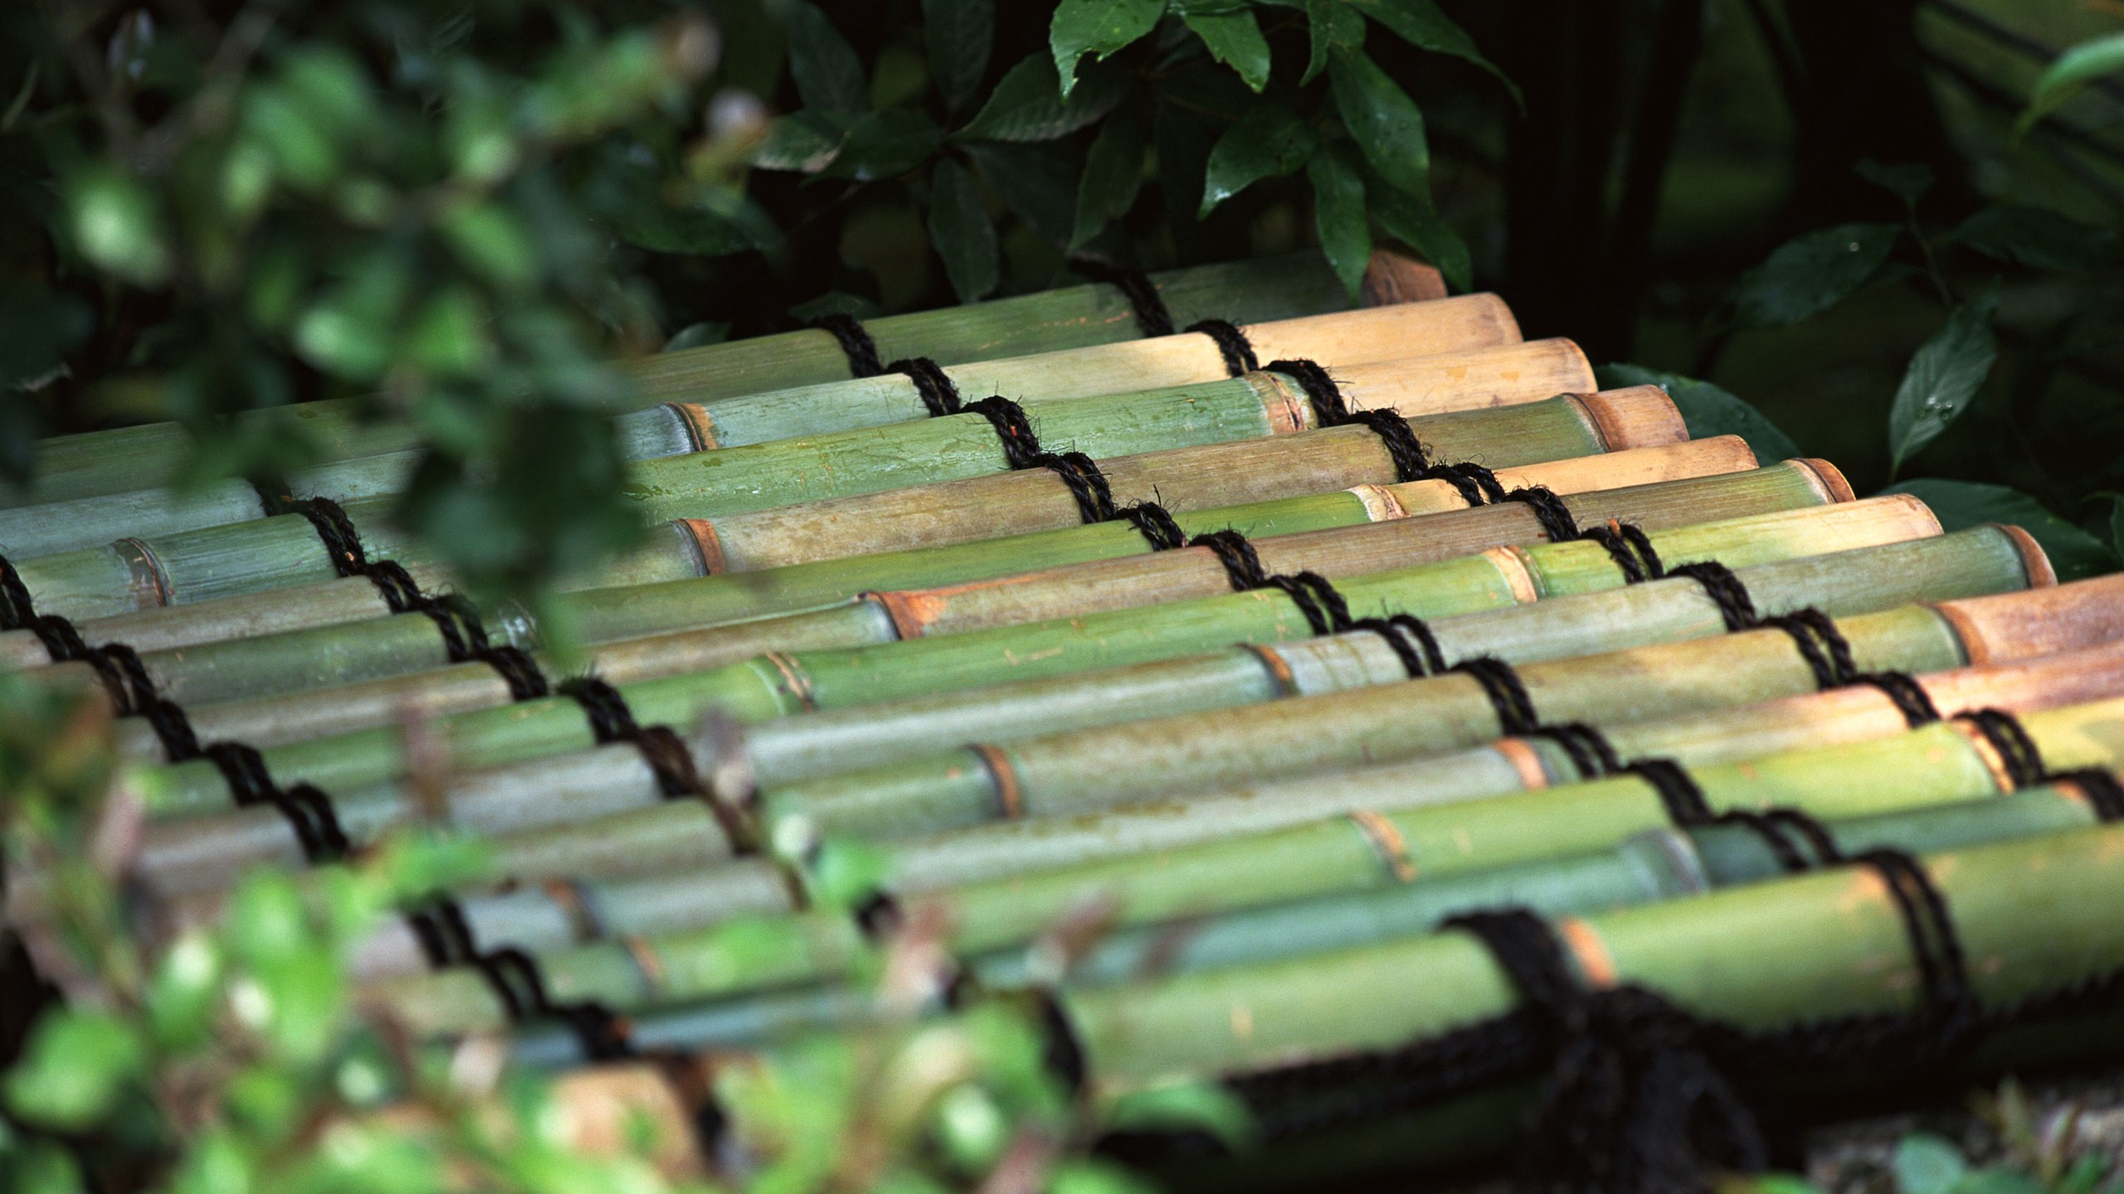
CẢM ƠN THẦY VÀ CÁC BẠN ĐÃ LẮNG NGHE

